Slide 1
9月28日 周三 10：00
实验1，10-413

Slide 2

SQL-1

Slide 3
SQL概述
Structured Query Language:结构化查询语言,简称SQL
是一种特殊目的的编程语言，是一种数据库查询和程序设计语言，用于存取数据以及查询、更新和管理关系数据库系统
符合ANSI标准的计算机语言
Notes:
它以记录集合作为操作对象，所有SQL语句接受集合作为输入，返回集合作为输出，这种集合特性允许一条SQL语句的输出作为另一条SQL语句的输入，所以SQL语句可以嵌套，这使他具有极大的灵活性和强大的功能，在多数情况下，在其他语言中需要一大段程序实现的功能只需要一个SQL语句就可以达到目的，这也意味着用SQL语言可以写出非常复杂的语句。

Slide 4
SQL发展历史
SQL发展历史
上世纪70年代中期，由IBM公司在System R关系数据库管理系统上研制，称为Sequel
1979年ORACLE公司首先提供商用的SQL
1986年10月，美国ANSI采用SQL作为RDBMS的标准语言，后为国际标准化组织(ISO)采纳为国际标准
大数据时代新应用， SQL不断扩充

Slide 5
SQL标准
标准化
有关组织
ANSI(American Natural Standard Institute)
ISO(International Organization for Standardization)
有关标准
SQL-86
“数据库语言SQL”
SQL-89
“具有完整性增强的数据库语言SQL”，增加了对完整性约束的支持
SQL-92
“数据库语言SQL”，是SQL-89的超集，增加了许多新特性，如新的数据类型，更丰富的数据操作，更强的完整性、安全性支持等。
SQL-1999
增加了对象关系特征

Slide 6
SQL优势
关系数据库的通用语言
所有主要的关系型数据库管理系统都支持SQL语言
统一的语言
SQL可用于所有用户的DB活动模型
语言简洁
Notes:
一、用户可将使用SQL的技能从一个RDBMS转到另一个，SQL代码可以移植，Oracle、Sybase、DB2、SQL Server等大型的数据库管理系统及Visual Foxpro、PowerBuilder、C#等开发系统
二、包括系统管理员、数据库管理员、 应用程序员、决策支持系统人员及许多其它类型的终端用户。基本的SQL 命令只需很少时间就能学会
三、SQL是一个非过程化的语言，因为它一次处理一个记录，对数据提供自动导航。SQL允许用户在高层的数据结构上工作，而不对单个记录进行操作，可操作记录集。所有SQL 语句接受集合作为输入，返回集合作为输出。SQL的集合特性允许一条SQL语句的结果作为另一条SQL语句的输入。 SQL不要求用户指定对数据的存放方法。 这种特性使用户更易集中精力于要得到的结果。所有SQL语句使用查询优化器，它是RDBMS的一部分，由它决定对指定数据存取的最快速度的手段。查询优化器知道存在什么索引，哪儿使用合适，而用户从不需要知道表是否有索引，表有什么类型的索引。

Slide 7
SQL语言支持关系数据库三级模式
SQL语言支持关系数据库三级模式标准结构
Notes:
SQL 是一种 ANSI 的标准计算机语言

Slide 8
关系数据库的体系结构
用户
用户1
用户2
用户3
用户4
外模式
视图V1
视图V2
模式
基本表B1
基本表B2
基本表B3
基本表B4
内模式
存储文件S1
存储文件S2
存储文件S3
存储文件S4

Slide 9
SQL语言支持关系数据库三级模式
SQL语言的基本表和视图
基本表是本身独立存在的表(table)，一个关系对应SQL中的一个表
视图是从基本表或其他视图中导出的表，它本身不独立存储在数据库中 ,视图是一个虚表
关系数据库三级模式在SQL语言中的表示
外模式对应于SQL中视图(view)和部分基本表(table)
模式对应于SQL中的基本表(table)
内模式对应于存储文件(数据库文件)
Notes:
SQL 是一种 ANSI 的标准计算机语言

Slide 10
SQL概述
特点
一体化
集DDL，DML，DCL于一体
单一的结构----关系，带来了数据操作符的统一
面向集合的操作方式
一次一集合
高度非过程化
用户只需提出“做什么”，无须告诉“怎么做”，不必了解存取路径
两种使用方式，统一的语法结构
SQL既是自含式语言（用户使用），又是嵌入式语言（程序员使用）
语言简洁，易学易用

Slide 11
SQL功能和组成
定义、撤消和修改 数据对象
SQL功能 | 操作符
数据定义 | CREATE，ALTER，DROP
数据操纵 | INSERT，UPDATE，DELETE，SELECT
数据控制 | GRANT，REVOKE、COMMIT、ROLLBACK

Slide 12
SQL的功能和组成
Create database/Drop database：定义. 删除数据库
数据定义语言DDL
Create Table/Alter Table/Drop Table：定义.修改.删除基本表
Create View/Drop View：视图操作
Create Index/Drop Index：索引操作
Insert
Delete
Select
Update
数据操纵语言DML
记录操作
SQL
数据控制语言DCL
Grant
Revoke
权限管理
嵌入式SQL的使用规定

Slide 13
数据定义及更新-1

Slide 14
数据定义
SQL中建表语句
SQL修改关系模式
SQL数据更新（添加、删除、修改）

Slide 15
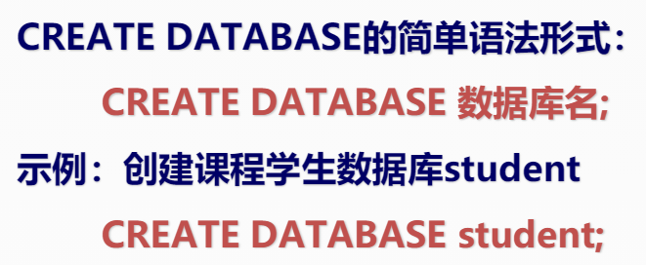
创建数据库

Slide 16
数据定义——DDL
关系数据库的基本对象是表、视图和索引。因此SQL的数据定义功能包括定义模式、定义表、定义视图和定义索引
CREATE SHEME|TABLE|VIEW|INDEX 对象名

Slide 17
案例数据库中各表及约束分析
simple movies database
Movies(title,year,length,movieType,studioname,producerC)
movieStar(name,address,gender,birthdate)
StarIn(movietitle,movieyear,starname)
MovieExec(name,address,cert,netWorth)
Studio(name,address,presC)

Slide 18
定义基本表
基本表构成
表名
列及类型
完整性约束

Slide 19
数据类型
字符类型
CHAR(n ) 固定长度字符串.(n表示字符长度，范围0~255)
VARCHAR(n ) 变长字符类型.(n表示字符长度，范围0~65535)
数字类型
INT or INTEGER (example values: 123).
REAL or FLOAT (example values: 123.45).
NUMERIC(m,n)(m整数位数，n小数位数)
日期时间类型
DATE(example values: ’2017-09-30’ )
TIME(example values: ’15:30:02.5’)
任意类型数据都可取NULL

Slide 20
基本表定义-CREATE TABlE
基本表的定义（CREATE）
一般格式：
CREATE TABLE <表名>
( <列名1> 数据类型 [列级完整性约束条件]
[, <列名2> 数据类型 [列级完整性约束条件] ]
[,表级完整性约束条件]··· )；
约束既可以作用在表上也可以作用在列上

Slide 21
Create table
create table movies(
title varchar(50),
year int,
length int,
movieType varchar(30),
studioname varchar(30),
producerC int
)
Movies(title,year,length,movieType,studioname,producerC)

Slide 22
Create table:列级约束
Primary key: 主键约束。每个表只能创建一个主键约束;
CREATE TABLE moviestar(
name VARCHAR(30) PRIMARY KEY,
address VARCHAR(255) ,
gender CHAR(1) DEFAULT '?',
birthdate DATE DEFAULT '0000-00-00',
phone CHAR(16) DEFAULT '' NOT NULL
)
Default: 默认值 。是指该列在不输入值时的取值;
列级完整性约束条件：涉及相应属性列的完整性约束条件。

Slide 23
Create table：表级约束
create table movies(
title varchar(50),
year int,
length int,
movieType varchar(30),
studioname varchar(30),
producerC int,
PRIMARY KEY (title,year)
)
Movies(title,year,length,movieType,studioname,producerC)
表级完整性约束条件：涉及一个或多个属性列的完整性约束条件。

Slide 24
Create table：表级约束
create table movies(
title varchar(50),
year int,
length int,
movieType varchar(30),
studioname varchar(30),
producerC int,
primary key(title,year),
foreign key(studioname) references studio(name)
)

Slide 25
思考：定义一个学生表STU, STU表的学号为主键,姓名取值唯一,性别默认值取“男”,专业为非空 。
CREATE TABLE STU
( SNO CHAR(6) PRIMARY KEY,
SNAME VARCHAR2(20) UNIQUE,
SEX CHAR(3) DEFAULT('男'),
DEPT VARCHAR2(20) NOT NULL
);

Slide 26
SQL删除、更改表
DROP TABLE R;
基本表一旦删除，表中的数据、此表上建立的索引和视图都将自动被删除。

Slide 27
修改基本表
Alter Table <表名> [Add <列定义>] | [Modify <列定义>] | [Drop Column <列名>] | [Change column <列名> <新列名> <列定义>| [Add <表约束>] |
[Drop Constraint <约束名>]
Notes:
CREATE TABLE demo
(id int,
a VARCHAR(20),
b date,
PRIMARY key (id))
ALTER table demo
add c VARCHAR(10),
MODIFY a VARCHAR(40),
drop COLUMN b,
change COLUMN id newid int

Slide 28
一个例子
CREATE TABLE demo
(id int,
a VARCHAR(20),
b date,
PRIMARY key (id))
ALTER table demo
add c VARCHAR(10),
MODIFY a VARCHAR(40),
drop COLUMN b,
change COLUMN id newid int
Notes:
CREATE TABLE demo
(id int,
a VARCHAR(20),
b date,
PRIMARY key (id))
ALTER table demo
add c VARCHAR(10),
MODIFY a VARCHAR(40),
drop COLUMN b,
change COLUMN id newid int

Slide 29
数据更新
INSERT 向表中插入数据
UPDATE 修改表中已存在行中的数据
DELETE 删除表中的数据

Slide 30
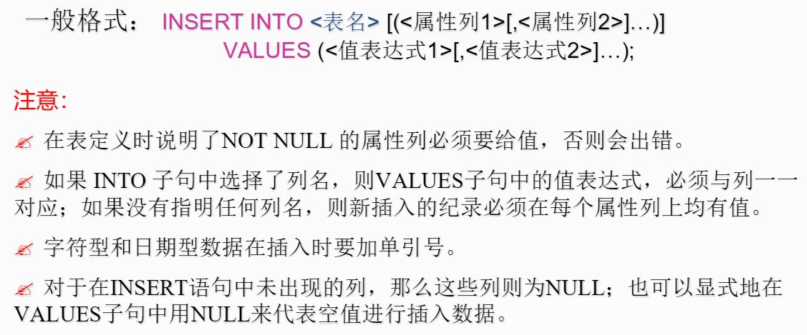
单行插入

Slide 31
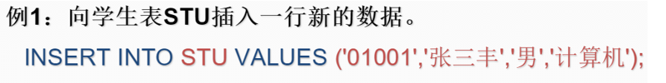
Insert-举例
插入全部列值，则列名可以省略。
插入常量顺序与列名顺序一致，同时数据类型更要匹配。

Slide 32
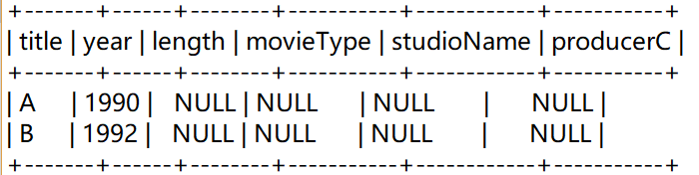
Insert-举例
关系表'movies'添加记录,使前两个属性的值为 ('spiderman',1997) ;
insert into movies(title,year)
values('spiderman',1997);
指定插入部分列名，没有出现的列允许取空值，那就插入空值

Slide 33
删除记录
Delete From Table
Where Condition
DELETE 删除满足条件的元组，。没有WHERE子句则删除表全部元组。
DELETE与DROP不同之处在于，前者删除表中的数据，后者删除表的结构。使用DROP后，数据库中不再存在删除对象。

Slide 34
举例
1、无条件删除是删除表中全部数据
无条件删除，其实也就是清空表中的所有数据。
DELETE FROM SubGoods
2、条件删除是删除表中满足条件的数据
1）单元组删除
2）多元组删除
DELETE FROM Student
WHERE Sno = ‘S003’
DELETE FROM Student
WHERE Age >= 18

Slide 35
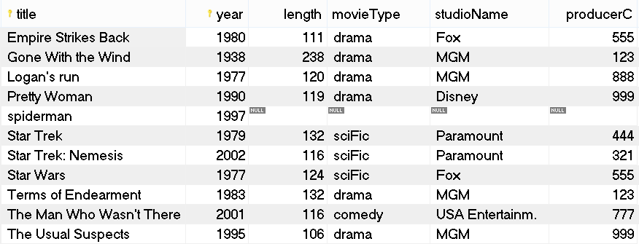
举例
关系表'movies'中删除1950年以前发行的电影 ;
delete from movies
where year<1950;
movies

Slide 36
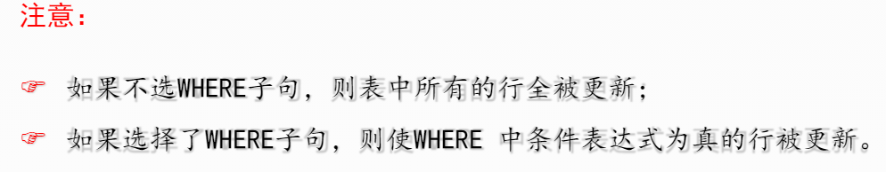
更新记录
一般格式：
UPDATE <表名> [别名] SET <列名>=<表达式> [,<列名>=<表达式>]… [WHERE <条件表达式>];
其中：表达式={表达式|常量|列名}

Slide 37
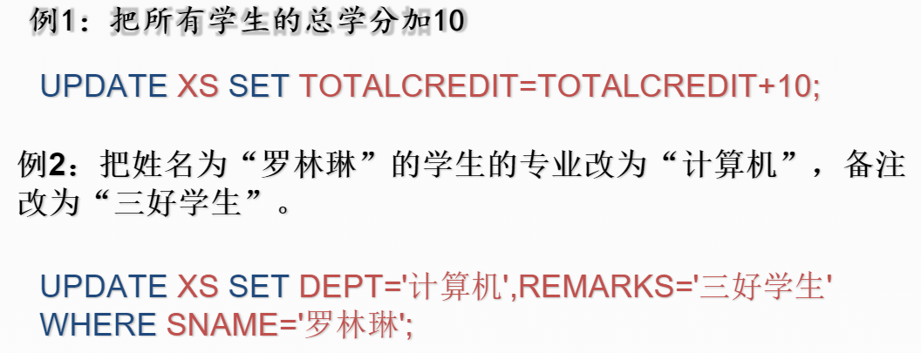
Update-举例
无条件更新：更新所有元组
有无条件更新：更新一个元组

Slide 38
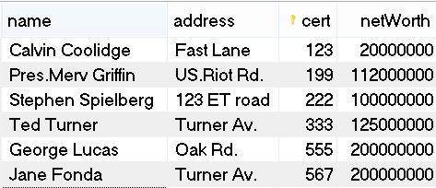
Update-举例
更新关系表‘movieexec’中净值在110000000到120000000闭区间的经理姓名和地址 ：姓名前加'Pres.',地址前加'US.';
UPDATE movieexec
set name=concat('Pres.',name),address=concat('US.',address)
where networth between 110000000 and 120000000
where networth >=110000000 and networth<=120000000

Slide 39
SQL概述
SQL
ADD
修改表结构
SQL版本
ALTER
DROP
修改表
INSERT
创建数据库
修改表数据
UPDATE
创建
DELETE
创建表

Slide 40
简单查询
查询（返回指定数据集）

Slide 41
基本查询语句
SELECT A₁,A₂,…,A_{n}
FROM R₁,R₂, …,R_{m}
[WHERE condition]
最终返回属性
查询哪些表
元祖过滤条件
[ORDER BY 列1...]
排序方式
语义：从给出的表中查询满足检索条件的元祖，并按给定列名进行投影相当于π_{A1,A2,…AN} (σ_{con}( R₁ × R₂ × …R_{m} ))

Slide 42
单表查询
示例1
给出电影的名称和发行年份
SQL语句
SELECT
FROM
示例2
给出1990年发行的电影的名称和发行年份
SQL语句
SELECT
FROM
WHERE
title,year
Movies
Disney
title,year
Movies
year=1990
studioName='Disney'

Slide 43
SQL的执行
在关系表中逐条访问元祖（记录）
检查每条记录是否满足where条件
如果满足，计算select 语句中的属性或表达式值
A | B | C | D | E
1 | 2 | 3 | 4 | 5
2 | 3 | 5 | 7 | 11
29 | 23 | 19 | 17 | 13
… | … | … | … | …
… | … | … | … | …
… | … | … | … | …
… | … | … | … | …
… | … | … | … | …

Slide 44
select子句中的 *
select子句中
“*”：表示“所有的属性”
示例： 给出Disney电影及Fox电影公司发行的电影的整体信息
select *
from movies
where studioName=‘ Disney‘ or studioName= ‘ Fox'

Slide 45
Select子句中属性别名
SELECT子句中，
如果希望返回新的属性名字，在属性之后加“AS <new name>”
新名字称为别名
举例：
从电影表中产生一个包含电影名称和时长的新表，属性命名为”name”和”duration”
SELECT title AS name, length AS duration
FROM Movies

Slide 46
SELECT子句中的表达式
SELECT子句中可以出现计算表达式
上例中时长的值用小时来表示
属性名用“lenInHours”作为别名
SELECT title，length/60 AS lenInHours
FROM Movies；
AS lenInHours

Slide 47
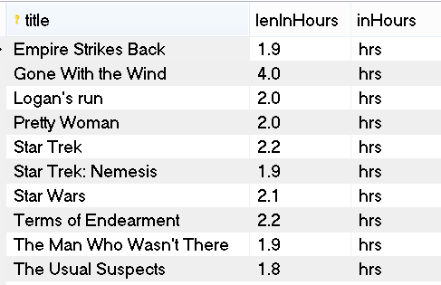
SELECT子句中可以出现字符串常量
SELECT后面还可以是字符串
上例中时长后添加新属性，值为“hrs”,属性名为“inHours”
SELECT title,length/60 AS lenInHours, 'hrs' AS inHours
FROM movies

Slide 48
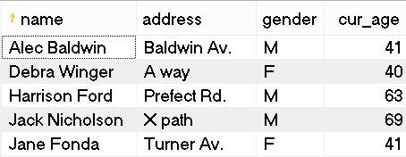
举例
系统函数：
year(datevalue)返回日期型数据的年、curdate()返回当前日期
关系表moviestar进行查询得到以下结果
moviestar
SELECT name, address, gender,
year(curdate()) – year(birthday) AS cur_age
FROM moviestar

Slide 49
distinct-重复元组的处理
语法约束
缺省为保留重复元组，也可用关键字all显式指明。
若要去掉重复元组，可在select子句中用关键字distinct指明
示例
找出所有影星演的电影名称（去掉重复）
SELECT DISTINCT movietitle FROM starsin s;

